Slide 1


Slide 2

Laboratorio – Análisis y simulación de robot industrial UR5
Presentado por:
Daniel Fernando Diaz Coy
Diana Carolina Cruz Palacios
Michael Alexander Rodríguez
Profesores:
Pedro Fabian Cárdenas
Ricardo Emiro Ramírez
Fundamento de robótica industrial
Facultad de ingeniería –Departamento de mecánica y mecatrónica- Sede Bogotá
2021 - 1

Slide 3
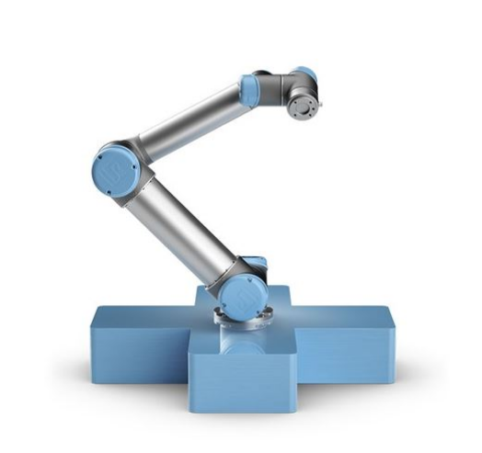
Información robot UR5
Facultad de Ingenería
Sede Bogotá

Slide 4
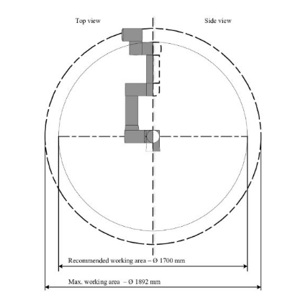
Información robot UR5
Capacidad de carga:
5kg/11lb
Repetibilidad:
+/- 0,1 mm
IMAGEN
Facultad de Ingenería
Sede Bogotá

Slide 5
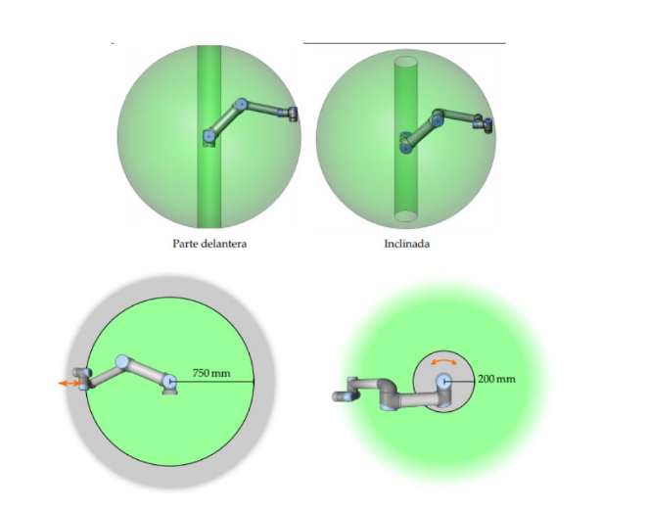
Información robot UR5
Espacio alcanzable:
Facultad de Ingenería
Sede Bogotá

Slide 6
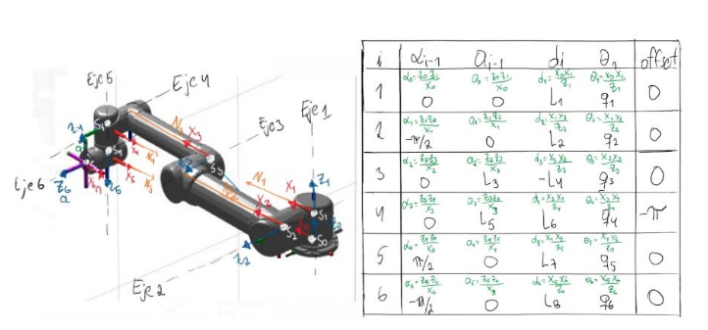
Cinemática directa
Parámetros DH
Facultad de Ingenería
Sede Bogotá

Slide 7
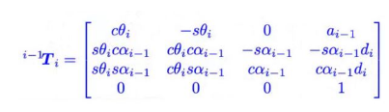
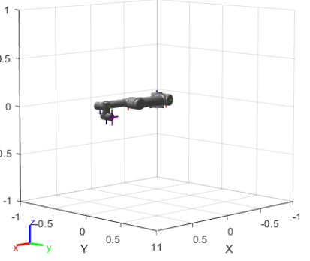
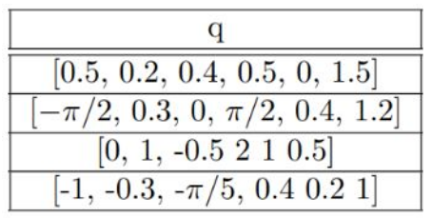
Cinemática directa
MTH
RVC
RST
Facultad de Ingenería
Sede Bogotá

Slide 8
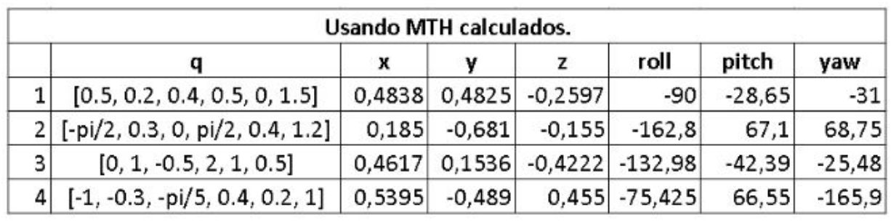
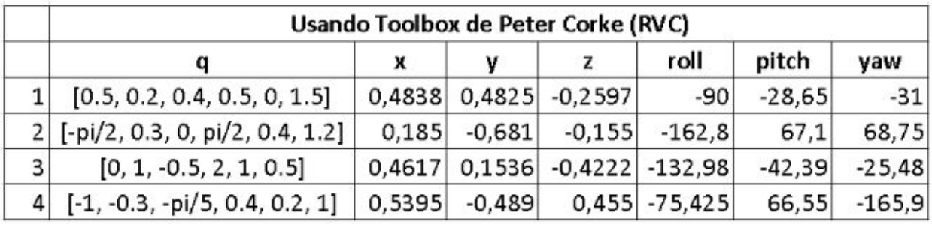
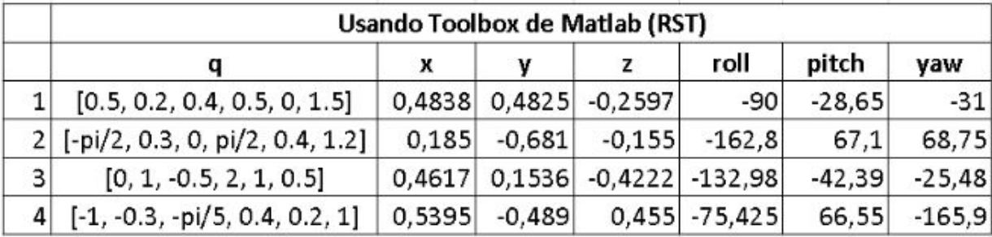
Cinemática directa
Facultad de Ingenería
Sede Bogotá

Slide 9
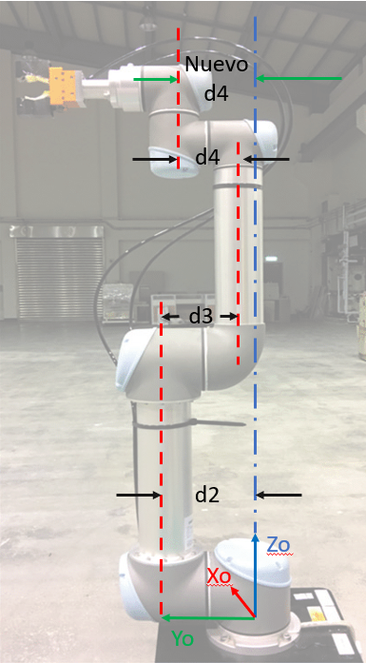
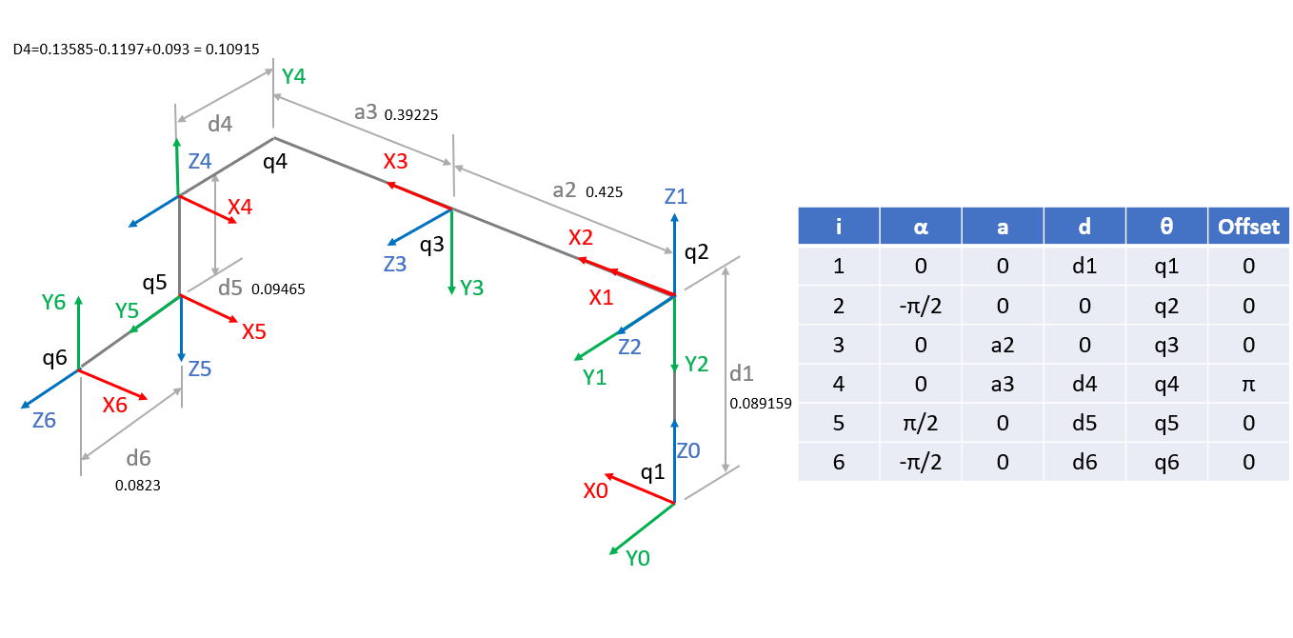
Cinemática Inversa
Rediseño del modelo del robót
Facultad de Ingenería
Sede Bogotá

Slide 10
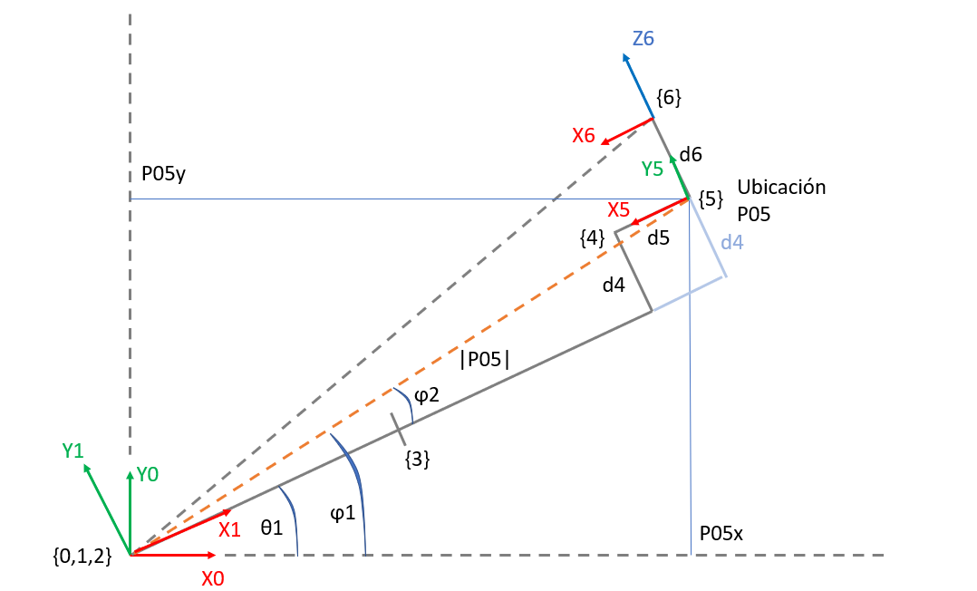
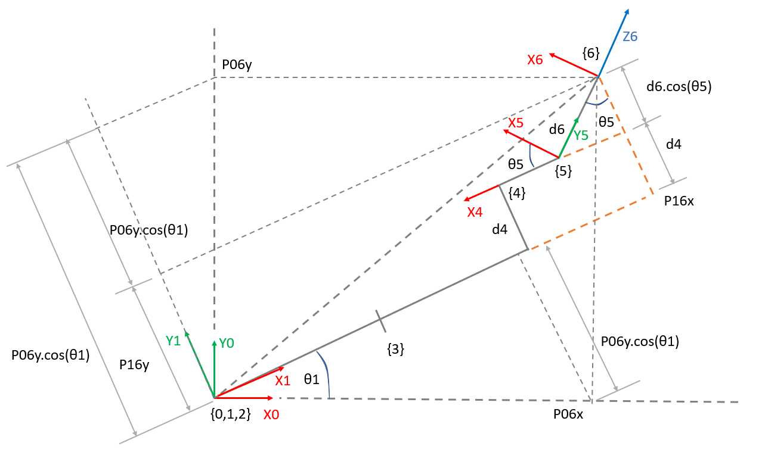
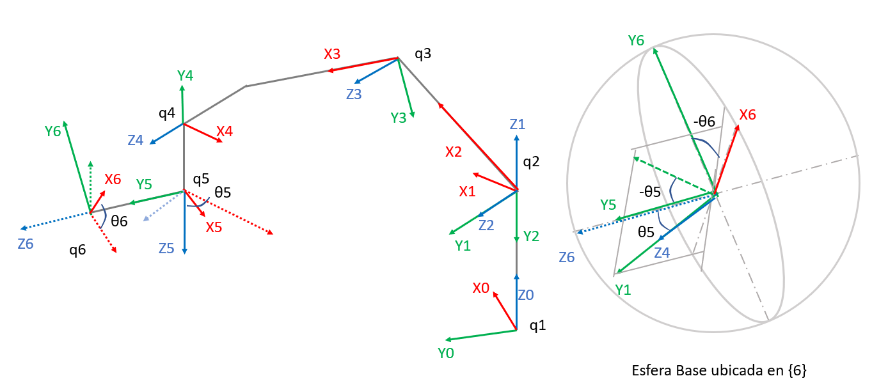
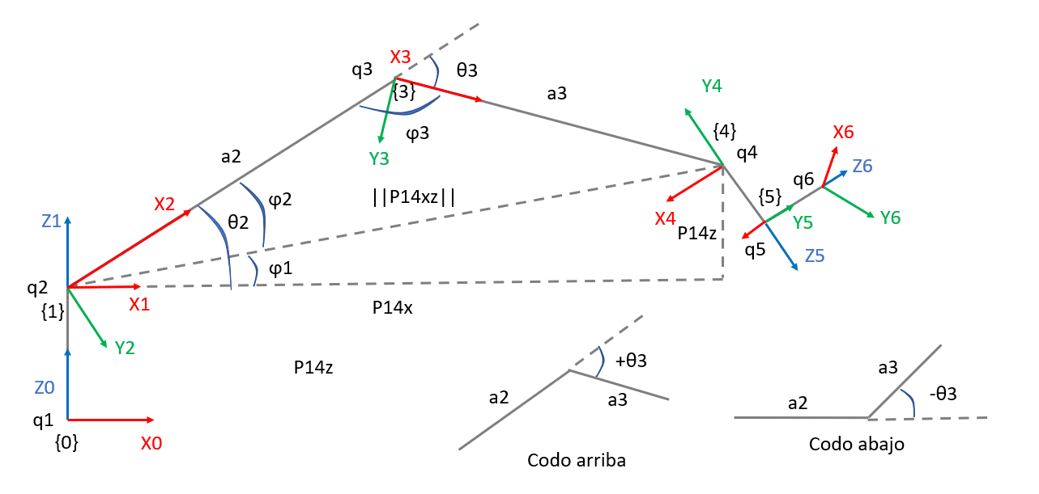
Cinemática Inversa
Solución Algebraica
Solución θ1
Solución θ5
Solución θ6
Solución θ3, θ2, θ4
Facultad de Ingenería
Sede Bogotá

Slide 11
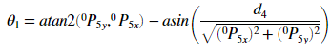
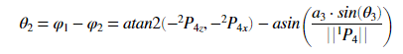
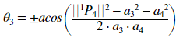
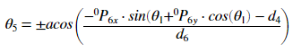
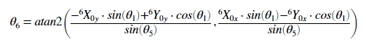
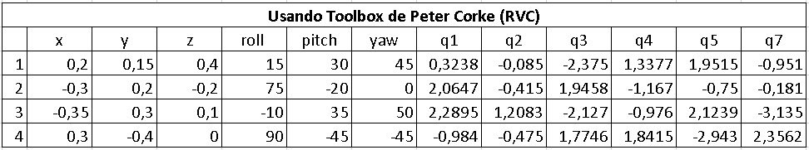
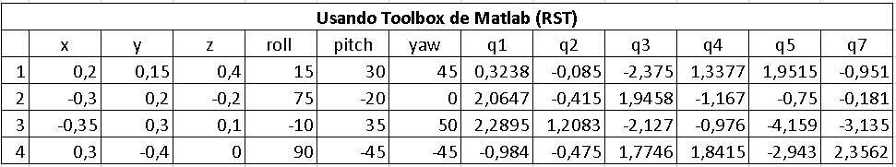
Cinemática Inversa
Facultad de Ingenería
Sede Bogotá

Slide 12
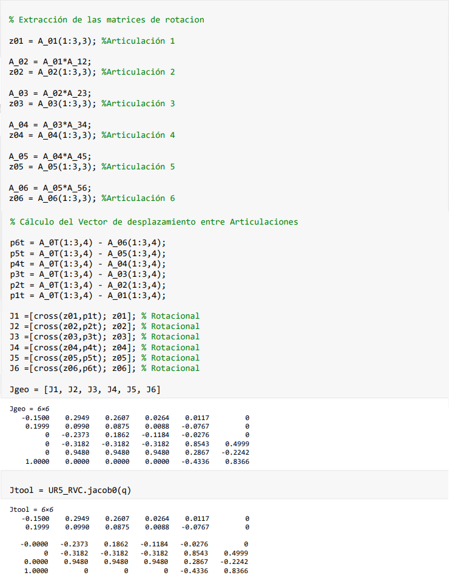
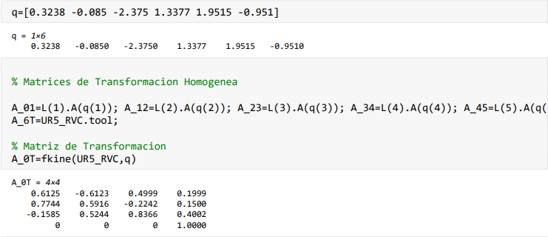
Modelo Diferencial
Jacobiano Geométrico Numerico
MTH en el punto deseado
MTH respecto al origen
Matrices de rotación
Posiciones respecto al origen
Uso de Skew, o R x P
Ensamble del Jacobiano
Facultad de Ingenería
Sede Bogotá

Slide 13
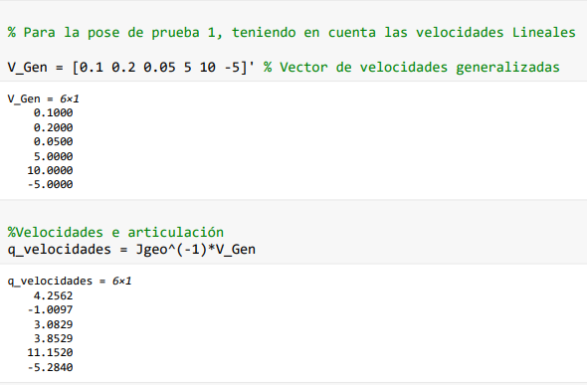
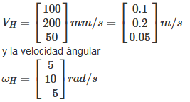
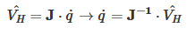
Modelo Diferencial
Facultad Ancízar Sans Itálica 9 pt
Sede Ancízar Sans Itálica 9 pt

Slide 14
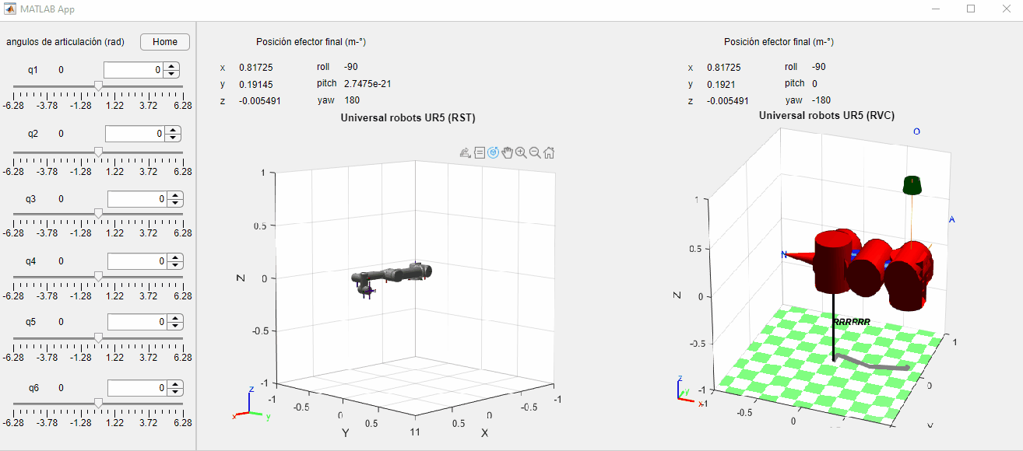
Interface de operación del robot (GUI)
Interfaz Grafica Universal Robots UR5
Desarrollado por:
Diana Carolina Cruz Palacios
Daniel Fernando Díaz Coy
Michael Alexander Rodríguez Urbina
Facultad Ancízar Sans Itálica 9 pt
Sede Ancízar Sans Itálica 9 pt

Slide 15
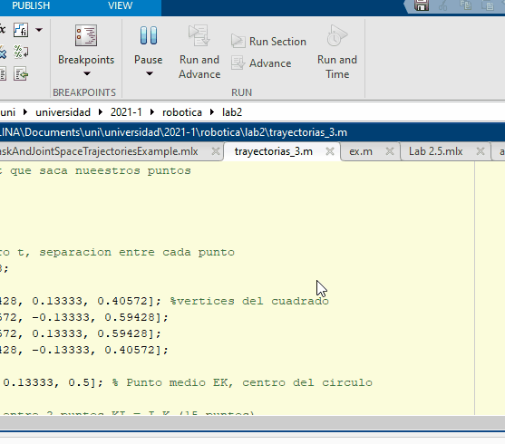
Simulación de ruta
Simulación de trayectoria en el espacio del robot
Velocidad de la herramienta = 500mm/s.
Eje z del efector final perpendicular al plano de la ruta.
La trayectoria se localiza en el eje perpendicular al vector (1,0,1) . En el plano x+z=1.
Simulacion de Trayectoria
Facultad Ancízar Sans Itálica 9 pt
Sede Ancízar Sans Itálica 9 pt

Slide 16
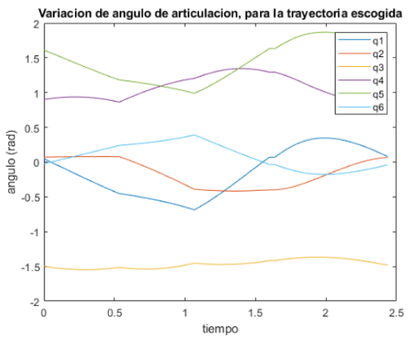
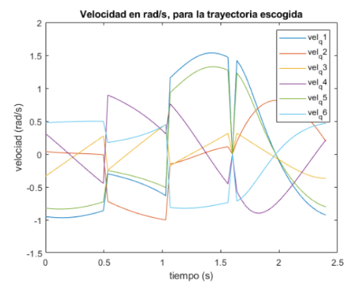
Simulación de ruta
Resultados recorrido de ángulos y velocidad de cada articulación
Facultad Ancízar Sans Itálica 9 pt
Sede Ancízar Sans Itálica 9 pt

Slide 17
Gracias

